Slide 1
Гусь-Хрустальному району 85 лет
Дробные выражения
6 класс

Slide 2
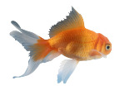
Цели: 1) формировать новые знания по данной теме; совершенствовать вычислительные навыки;
2) расширить знания о районе, увидеть и понять его красоту.
Предварительная работа:
- создание презентации к уроку;
- изготовление карточек-рыбок для устной работы;
- изготовление плакатиков с названиями пород
деревьев.

Slide 3
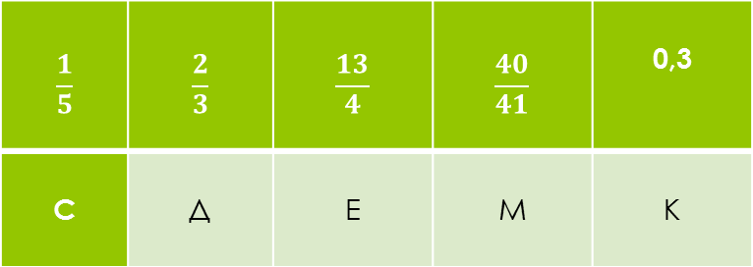
В каждой строке найти лишние числа.
$$\frac{1}{5}$$ | $$\frac{2}{3}$$ | $$\frac{13}{4}$$ | $$\frac{40}{41}$$ | 0,3
С | Д | Е | М | К

Slide 4
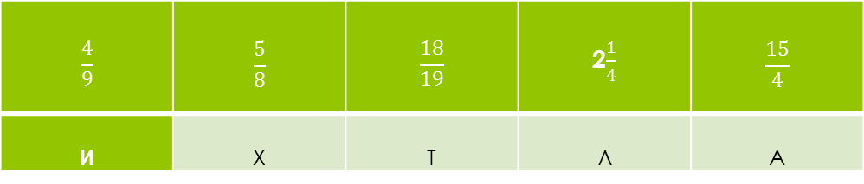
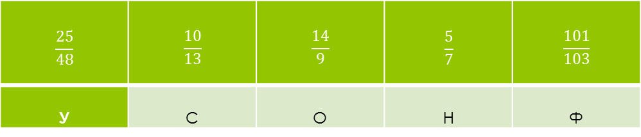
$$\frac{25}{48}$$ | $$\frac{10}{13}$$ | $$\frac{14}{9}$$ | $$\frac{5}{7}$$ | $$\frac{101}{103}$$
У | С | О | Н | Ф
$$\frac{4}{9}$$ | $$\frac{5}{8}$$ | $$\frac{18}{19}$$ | 2$\frac{1}{4}$ | $$\frac{15}{4}$$
И | Х | Т | Л | А

Slide 5
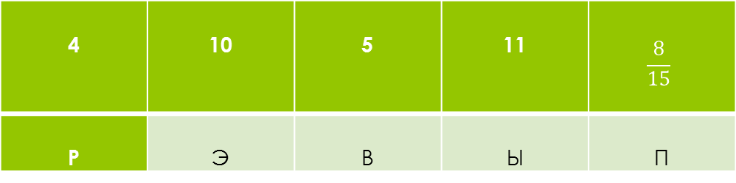
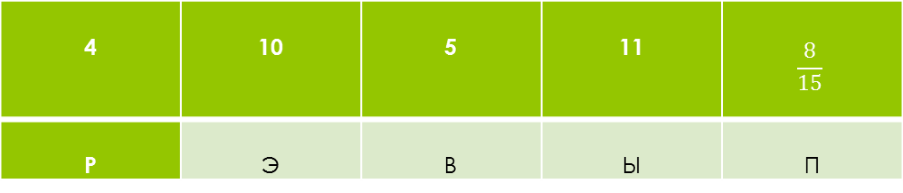
4 | 10 | 5 | 11 | $$\frac{8}{15}$$
Р | Э | В | Ы | П
4 | 10 | 5 | 11 | $$\frac{8}{15}$$
Р | Э | В | Ы | П

Slide 6


Задание 1
Решить уравнение: $\frac{4}{5}$ х = 1,2.
Вид реки Колпь со стоянки

Slide 7
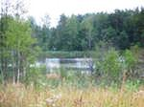
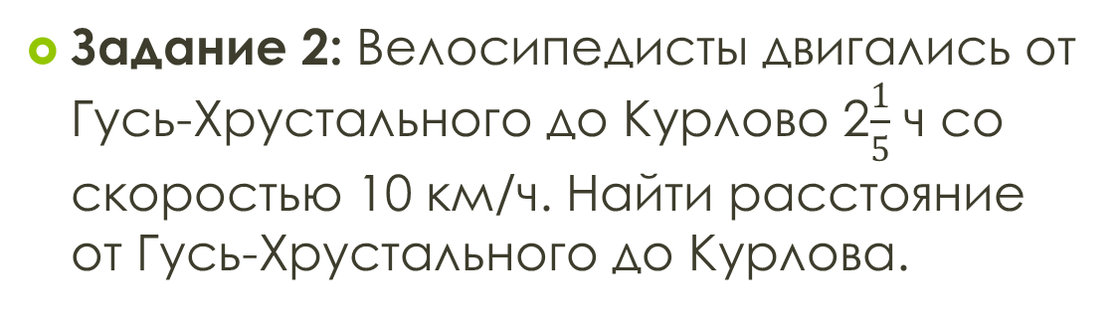
Задание 2: Велосипедисты двигались от Гусь-Хрустального до Курлово 2$\frac{1}{5}$ ч со скоростью 10 км/ч. Найти расстояние от Гусь-Хрустального до Курлова.

Slide 8
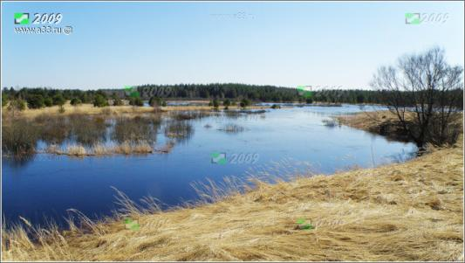

Задание 3:
Пешком 27 км $\frac{1}{2}$ч.
На лодках 3$\frac{4}{7}$ч. ? км/ч
Речка Бужа

Slide 9
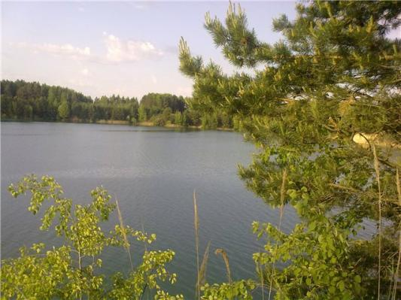

Пешком 27 км $\frac{1}{2}$ч. 4 км/ч
На лодках 3$\frac{4}{7}$ч. ? км/ч
Озеро Святое

Slide 10
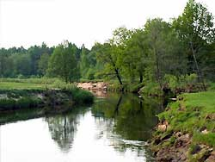
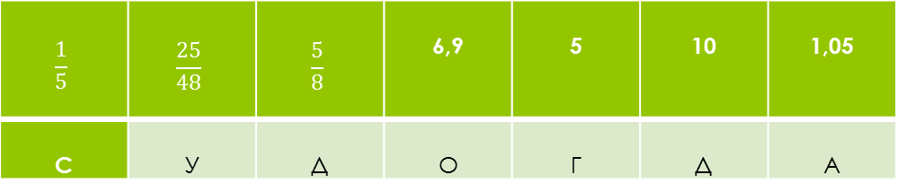
Задание 4
$$\frac{1}{5}$$ | $$\frac{25}{48}$$ | $$\frac{5}{8}$$ | 6,9 | 5 | 10 | 1,05
С | У | Д | О | Г | Д | А
Река Судогда

Slide 11
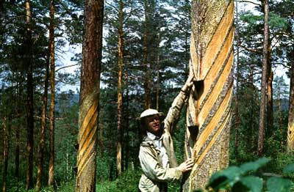

Задние 6: Выполнить действие:
0,4 * $\frac{1}{2}$ =
10 * 0,7 =
(1$\frac{1}{3}$)² =
1 : $\frac{1}{9}$ =

Slide 12
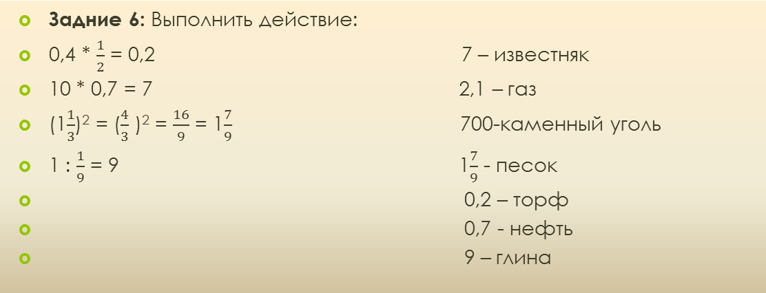
Задние 6: Выполнить действие:
0,4 * $\frac{1}{2}$ = 0,2 7 – известняк
10 * 0,7 = 7 2,1 – газ
(1$\frac{1}{3}$)² = ($\frac{4}{3}$ )² = $\frac{16}{9}$ = 1$\frac{7}{9}$700-каменный уголь
1 : $\frac{1}{9}$ = 9 1$\frac{7}{9}$ - песок
0,2 – торф
0,7 - нефть
9 – глина

